Slide 1
STAGE/ ENSEIGNER LA GUERRE D’AGERIE à TRAVERS LA BANDE DESSINEE au lycée
Stage académie de Nice
19 décembre 2019

Slide 2
Le traitement de l’Algérie dans les programmes de lycée
De la colonisation à la guerre…
En classe de 1ere
Tronc commun: thème 3: chapitre 3: Métropole et colonies : on peut mettre en avant …
- Le cas particulier de l’Algérie( conquise de 1830 à 1847) organisée en départements français en 1848
HGGSP: Thème 4: s’informer
Axe 2 : liberté ou contrôle de l’information : un débat fondamental. Le professeur peut être amené à évoquer la guerre Algérie en complément du jalon 3 ( information et propagande en temps de paix
En classe de terminale
Tronc commun: Thème 2: chapitre 3: la France : une nouvelle place dans le monde ( montrer comment elle cesse d’être une puissance coloniale: on peut mettre en valeur la crise algérienne de la république française et la naissance d’un nouveau régime
Jalon: La guerre d’Algérie et ses mémoires
HGGSP: Thème 3: histoire et mémoires
Axe 1: histoire et mémoires des conflits :
Jalon: Mémoires et histoire d’un conflit: la guerre d’Algérie

Slide 3
Dans les programmes de lycée voie technologique
En 1ere
Thème 3: un régime, un empire colonial
Un sujet d’étude au choix: Vivre à Alger au début du XX siècle : différentes populations, architecture , urbanisme , toponymie caractéristiques des quartiers et relations
En terminale
Thème 3: la France de 1945à nos jours : une démocratie
Un sujet d’Etude au choix : la guerre d’Algérie : un sujet qui permet d’évoquer les différentes dimensions de la guerre : statut spécifique de l’Algérie, les attentats, la torture, les accords d’Evain, les conséquences

Slide 4
La commémoration de la guerre
= un bon moyen pour comprendre la place du conflit dans l’inconscient national
= elle renvoie aux évènements et à leur mémoire posant la question du « récit national »et de sa transmission scolaire

Slide 5
Pourquoi le choix de la bande dessinée comme support pédagogique ?
La Bande dessinée pendant longtemps mauvaise presse dans les milieux éducatifs
Années 1970
Parution de la bande dessinée peut être éducative de Antoine Roux
Années 1980
Plusieurs études de spécialistes plaident pour introduction de la Bd dans les pratiques de classe car pratique réelle des élèves qui n’est ni « excluante ni intimidante face à la culture écrite «
Des planches de BD de plus en plus présentes dans manuels
Années 1990/ 2000
Enseignement de la lecture d’image introduit dans les programmes
Introduction de l’enseignement histoire des arts en 2008: « arts du visuel »

Slide 6
Pourquoi le choix de la bande dessinée comme support pédagogique ?
Une BD reconnue dans toutes ses dimensions culturelles
Une Bd reconnue dans son foisonnement créatif ( roman graphique, essai historique , BD de reportage , autobiographie …)
Source : dossier pédagogique BD et immigration Musée de l’histoire de l’immigration

Slide 7
Quel enjeu pédagogique ?
Etude et lecture de l’image
Développement des compétences de lecture , de langue et d’écriture
Faire d’un évènement , d’une personne ou période historique = un thème narratif
BD s’inscrit aussi dans un contexte social et politique qui mérite d’être décrypté
Support pédagogique pour aborder divers sujets comme les discriminations , Xénophobie… et pour organiser un débat argumenté
Education à l’image = aussi un enjeu citoyen

Slide 8
Bande dessinée, Histoire et mémoire(s)
Historien
Bedeiste
Des sculpteurs de Mémoires
Proposition de mise en récit du réel qui sont des doubles du monde et parfois du passé. La BD va donner des clés de compréhension = vecteurs de mémoire

Slide 9
Choix d’un outil pédagogique spécifique
« L’historien ne doit pas être un consultant qui vérifie la conformité de l’« Histoire », mais un chercheur en sciences sociales lancé dans une enquête, capable de prendre de la distance, de formuler une question, de tenir un propos original fondé sur des sources neuves, afin de produire des connaissances. Inversement, le dessinateur de bande dessinée n’est pas un fan d’histoire qui ne sait pas écrire ; il est non seulement un artiste à part entière, mais aussi un enquêteur, un interprète, un scénariste, un lecteur, parfois un témoin. Il montre avec le dessin ce que l’historien ne peut pas dire – ou pas aussi efficacement. La dimension proprement narrative et graphique de la bande dessinée fait partie de la démonstration historienne. […] Le bon orateur, disait Cicéron, doit savoir prouver (probare), émouvoir (movere) et séduire l’auditoire (conciliare). Il y a là une piste pour renouveler l’écriture des sciences sociales et, peut-être, préserver leur avenir. Il s’agit de concilier la démonstration, l’émotion et le plaisir – sorte de néo-cicéronisme qui pourrait être le mot d’ordre des sciences sociales au XXIe siècle. Cela permettrait aussi de refuser les dichotomies faciles, par exemple celle qui oppose l’« Histoire » vulgarisée, éprise de grands hommes pour le grand public, et l’histoire technique et rébarbative des spécialistes. Les chercheurs peuvent s’ouvrir à des formes originales, mettre en œuvre des enquêtes passionnantes et séduire de nouveaux publics ». Ivan Jablonka , la vie des idées, 2014

Slide 10
Bande dessinée
Intention de l’auteur
Du témoignage à l’histoire
Contexte historique et interprétation de l’œuvre
Code de la bande dessinée : choix graphiques, et esthétiques
Réception de l’œuvre et travail mémoire
Décodage possible d’une bande dessinée

Slide 11
Raconter guerre Algérie : exercice difficile pour les bédéistes
1er temps : angle militant pour dénoncer la violence de l’armée française
2e temps : albums consacrés à une mémoire particulière : ex petit polio , enfant vivant en France
Mise en image du récit d’un acteur ou d’un témoin
Enfin récit chronologique de la guerre avec multitude de témoignages : ex B Stora l’histoire dessinée de la guerre d’Algérie : proposer aux lecteurs un récit choral qui permet de confronter les différentes mémoires
Source: les femmes dans la guerre d’Algérie : wwwactuabd.com

Slide 12
Propositions pédagogiques menées à partir de 2 bandes dessinées

Slide 13
Quel est l’intérêt pédagogique de la bande dessinée « Algériennes » ?
Une guerre racontée en se focalisant sur les femmes
Une femme qui part enquêter pour comprendre cette guerre , qui part en Algérie, qui rencontre des témoins , des acteurs de la guerre
Des témoignages qui permettent de retracer les grandes lignes de la guerre :
- La révolte des algériens et la lutte armée
Le massacre des civils aux représailles
De la libération à la fuite des harkis, des pieds noirs
une fiction qui s’appuie sur des travaux d’historiens : bibliographie en fin d’album

Slide 14
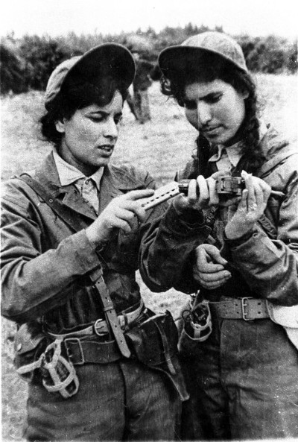
Une fiction qui s’appuie sur des personnages réels
Combattantes algériennes

Slide 15
Quelques points de vigilance concernant la Bd « Algériennes »
Une BD qui ne suit pas de chronologie et qui ne fait allusion qu’à la guerre en Algérie
Une BD qui ne rentre pas dans le détail des évènements ( allusion bataille Alger )pas allusion à la crise politique
Une BD qui ne présente pas les lieux de la guerre avec précision sauf Alger

Slide 16
Présentation des auteurs et de l’œuvre : rédiger une notice biographique
Titre de l’œuvre | Algériennes, 1957/1962
Auteurs | Deloupy: né en 1968 à Saint Etienne, diplômé des beaux arts d’Angoulême, section bande dessinée. Il a travaillé pour la publicité et pour édition jeunesse . Il est cofondateur des éditions Jarjille. 2016 il publie Love story à l’iranienne qui obtient de nombreux prix . Dans la BD Algériennes, il est auteur des dessins .
 | Swann Meralli , né en 1985 à Lyon. Diplômé d’une école de d’ingénierie, il alterne missions dans l’urbanisme et collaborations artistiques. Il réalise une dizaine de courts métrages et collabore régulièrement avec des dessinateurs dans le domaine de la BD et de la littérature jeunesse . Il a publié notamment l’Homme . Dans la BD Algériennes, il est le scénariste

Slide 17
Présentation des auteurs et de l’œuvre : rédiger une notice biographique
Titre de l’œuvre | Algériennes, 1957/1962
Date de parution | 31 janvier 2018
Édition | Marabulles
Genre | BD Historique
Nombre de planches | 128
Procédé / style | Utilisation couleur ( temps présent) et NB ( passé)
Histoire | Beatrice , « enfant d’appelé » lit les journaux dans le métro et tombe sur des articles sur la guerre d’Algérie . En rentrant elle aborde sujet avec ses parents , veut savoir ce que son père a vécu mais il refuse d’en parler . Sa mère sait peu de choses car elle n’est allée en Algérie qu’une seule fois , a vu un attentat et encourage sa fille à se renseigner et lui conseille d’aller voir une amie algérienne. Béatrice se met en quête de ce passé au travers d’histoires de femmes, venant d’horizon différent et animées par des sentiments variés ( amour, perte d’un proche, exil…) Les histoires vont s’entrecroiser et vont se répondre ….

Slide 18
Quel est l’objectif des auteurs ?
Après l’actualité de Jarjille, on passe à celle de Deloupy, la votre. Il y a eu Algériennes qui a marqué, un sujet pas simple à évoquer, la guerre d’Algérie ?
Oui et j’avais conscience d’aborder un sujet pas facile aussi à raconter et à dessiner à cause des images évoquées. La dualité était intéressante. Je me suis appuyé sur le scénario de Swann, qui a évolué. A la base cela devait être un collectif. Quand il me l’a proposé je lui ai dit que je ne voulais pas faire Love Story à l’Iranienne, que ce ne soit que des témoignages sur la guerre d’Algérie. On a inclut beaucoup de fiction même si la part de témoignages est importante. Tout ce qui est dit est vrai mais ce n’est pas un travail journalistique. Les personnages sont fictifs. Les situations ou les faits sont vrais. Je ne sais pas combien je ferai d’album mais c’est un challenge de me demander comment j’allais résoudre les problèmes posés graphiquement, la torture par exemple, les atrocités.
Le livre est bien pris parce qu’il y a aujourd’hui une volonté de boucher les trous du puzzle. Je ne l’ai pas eu à l’école la décolonisation. Aujourd’hui ça commence. Il n’y a pas de polémique, on ne prend pas partie et les témoignages se répondent sans donner de point de vue. On a voulu aussi qu’a la fin du livre il y ait une bibliographie importante qui nous a servi. A chacun de poursuivre sa réflexion. »
Site en ligne, ligne claire, 24 juillet 2018

Slide 19
Accroche : travail sur la couverture
Décrire
 | Quels personnages?
 | Quel moment de l’histoire est évoqué sur la couverture?
Interpréter
 | Le titre
 | Choix des couleurs - Pour le 1er plan - Pour écrire son nom
 | La composition Comment personnage central mis en valeur Quelle expression peut-on lire ?

Slide 20
2e proposition : les carnets d’orient
Travail préparatoire : Etablir la fiche technique
Auteur | Jacques Ferrandez, né à Alger en 1955. Fils de pieds noirs , il étudie à l’école des arts décoratifs de Paris
Sujet | Etudier les relations entre la France et l’Algérie: retrace les 2 derniers siècle de l’histoire de l’Algérie
Forme | Tomes 1 à 5: des 1eres années de la colonisation de l’Algérie au 19e à la veille de la 1ere GM Tomes 6 à 10: la guerre d’Algérie de 1954à1962
Dates de parution | Entre 1987 et 2009
Réalisation | Il combine un mode de narration classique et de collage de coupures de presse de documents d’époque pour produire un effet de réel. Il mêle le dessin et l’aquarelle qui rappelle la peinture des peintres orientalistes+ graphies différentes pour montrer le passage de la langue française à la langue arabe
Personnages | Les différents groupes et communautés impliqués dans histoire de l’Algérie de 1830 à 1962

Slide 21
Quel est l’intérêt pédagogique de la série « Carnet d’orient » ?
Evocation de l’Algérie de manière chronologique : de la conquête à l’indépendance : œuvre de fiction avec personnages récurrents
Canevas historique assez précis : dates et évènements
Pas d’esprit partisan « l’idée est de resituer l’esprit d’une époque «

Slide 22
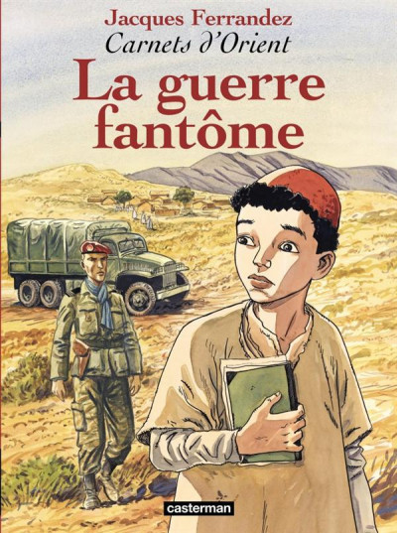
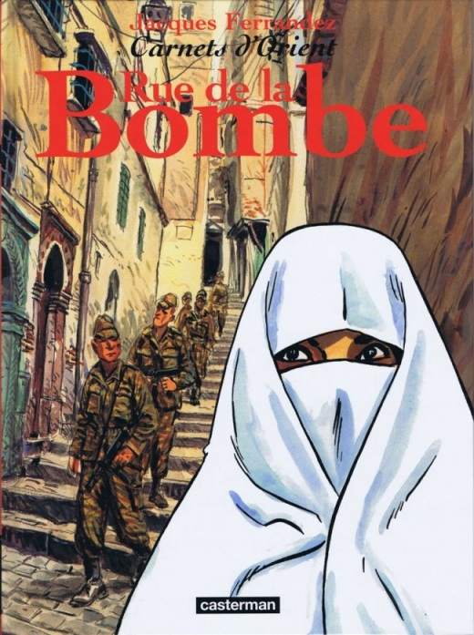
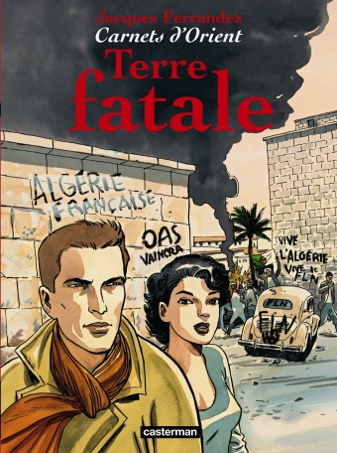
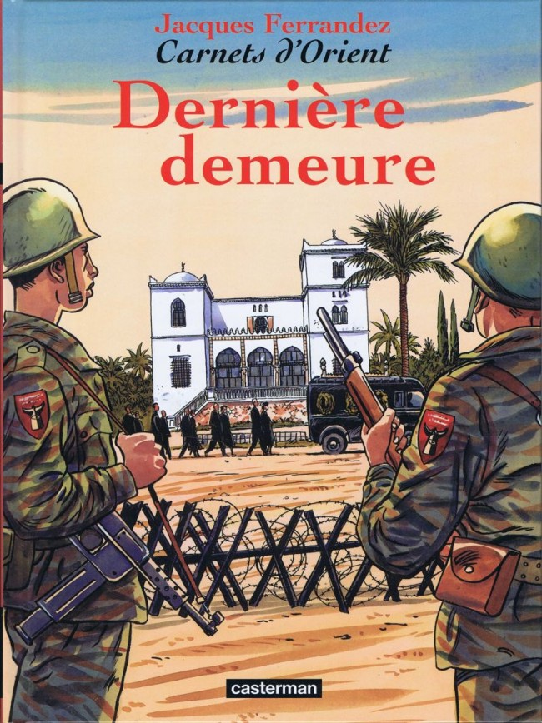

Slide 23
Une proposition de mise en œuvre pédagogique en histoire Tronc Commun voie générale
Thème 3
Chapitre 3: La France : une nouvelle place dans le Monde
Objectifs
Montrer comment France s’engage dans la construction européenne
Comment elle cesse d’être une puissance coloniale et retrouve un rôle international
Comment elle reforme ses institutions et ouvre son économie
Points à mettre en avant
Mise en avant de la IV république entre décolonisation
Crise algérienne et naissance nouveau régime
Les débuts de la 5e république

Slide 24
Point de vigilance
Bloc horaire : 13/15 heures pour thème 3
5 heures par chapitre
Question algérienne : 2 heures

Slide 25
Quelles capacités mettre en œuvre ?
Histoire TC
Connaitre et repérer; identifier dates/ acteurs clés )
Contextualiser( identifier les contraintes d’un évènement/ contexte historique
Savoir lire et comprendre un doc
Construire une argumentation historique
HGGSP
Analyser , interroger , adopter une démarche réflexive
Travailler de manière autonome
Se documenter
Confronter le savoir en histoire avec ce qui est entendu , lu vécu

Slide 26
Notions à maitriser
Guerre Algérie
Mémoire(s)
Harkis, pied noir
Appelés
Lois amnistie, rapatriés,
Fellaga
Empire colonial
Décolonisation
Mouvement indépendantiste
Guerre d’indépendance
Puissance

Slide 27
La crise Algérienne et la naissance d’un nouveau régime
Crise= rupture au niveau national et international
Changement de régime: une 4e république qui est entachée d’impuissance
: une crise qui est fille d’une colonisation séculaire devenue impossible Fin de la puissance coloniale
Nouvelle ère pour la France : affirmation de la France comme puissance nucléaire et moteur de la construction européenne

Slide 28
Crise Algérienne
Pourquoi?
Quels acteurs de la crise?
Manifestations de la crise
Conséquences pour l’Algérie?
Conséquences pour la France ?
= une journée qui est Aboutissement et une fondation
13 mai 1958
Point de départ?

Slide 29
Comment montrer la crise algérienne et la naissance d’un nouveau régime ?
La Bd permet de traiter une partie de la question : Comment la France renonce t-elle à sa puissance coloniale et inaugure un nouveau régime politique ?
Mise en œuvre pédagogique :
- En amont: établir la fiche technique de la BD
A partir des planches sélectionnées par le professeur et documents complémentaires , compléter un schéma logique ( 1 heure )
Trace écrite : répondre à la question problématisée

Slide 30
Mise en activité possible à partir des BD
Causes
Fait: crise algérienne :
« Evènements » 13 mai 1958
Acteurs en présence :
Conséquences

Slide 31
Un PPO: la guerre d’Algérie et ses mémoires
Une difficulté : en plus d’aborder la crise algérienne , il faut aborder également les mémoires du conflit
Un PPO qui doit être envisagé plus comme « une ouverture » et il peut donc clore chapitre
Lier histoire et mémoire et travailler sur héritage du conflit et sur le lien passé/ présent : montrer combien les mémoires sont nombreuses et en concurrence ( voir les travaux d’A. Moumen )

Slide 32
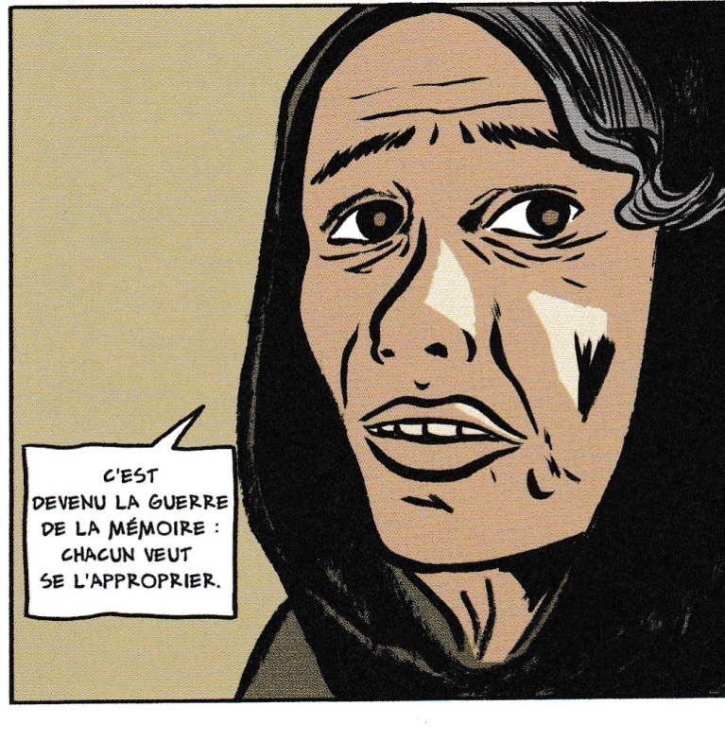
Passé / Présent
« De la multiplicité des acteurs à la polyphonie des mémoires »
A Mounen
Algériennes p64

Slide 33
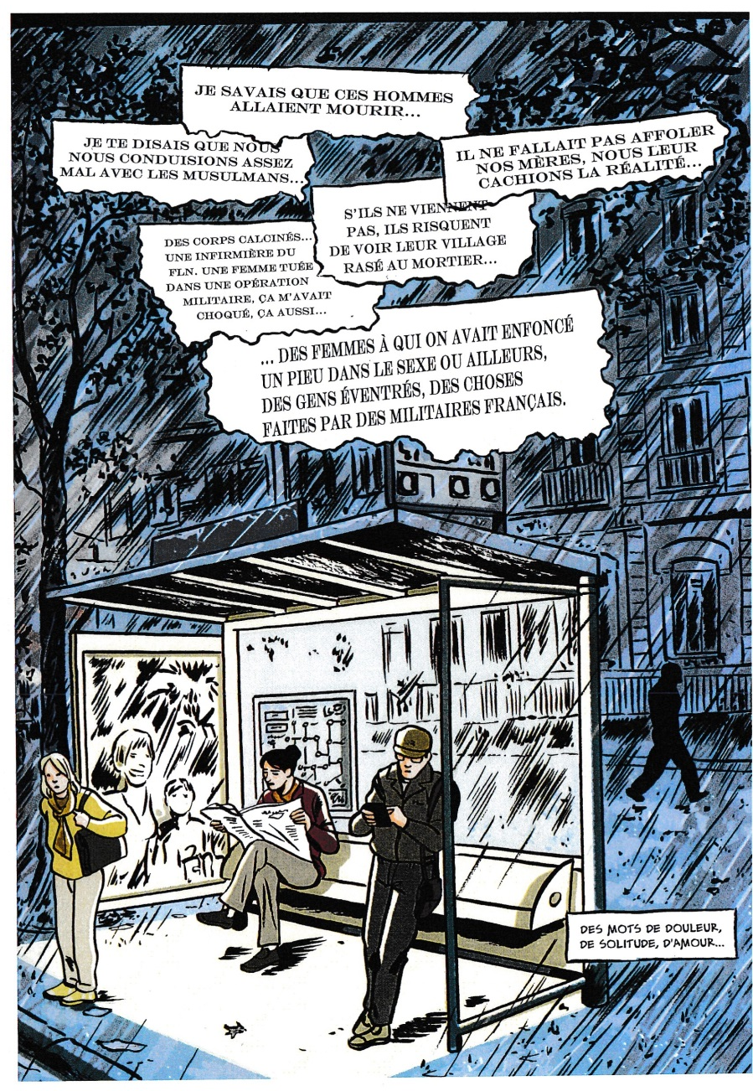
Point de départ
Allusion à des actes de violence contre les femmes
Besoin de Vérité / Enquête

Slide 34
Proposition pour traiter de la guerre d’Algérie en histoire voie technologique
La Bd qui permet de décrire la guerre d’Algérie et de traiter une partie de la question : Comment la place de la France a-t-elle évolué dans le monde et en Europe depuis 1945?
Choix d’une démarche inductive : partir du sujet d’etude
Objectifs pédagogiques :
- Identifier les points de vue des acteurs ( montrer comment la guerre a été vécue par les différents acteurs): mobilisation des appelés, les différents mouvements indépendantistes
Identifier les différents formes de combat et de violence : attentats/ torture
Retracer les grandes phases de la guerre d’Algérie
Identifier les conséquences politiques et humaines de cette guerre ( pendant et après le conflit)
Professeur sélectionne en amont les planches à utiliser et peut utiliser Pearltress
Mise en perspective : replacer dans le contexte du processus de décolonisation( fin de l’empire colonial) et la mise en place d’un nouveau régime politique

Slide 35
Exemples de mise en activité
Travail préparatoire : Etablir un fiche présentation de la BD ( Fiche modèle distribuée aux élèves )
En classe : pédagogie différenciée : travail en ilôt: 1h : en 2 temps : 1er temps : prélever des infos à partir BD
1) compléter un tableau chronologique à double entrée: ce que la BD m’apprend
2e temps : confronter avec autres sources en particulier / connaissances
2)compléter la deuxième partie du tableau
Ou sur carnets d’orient: possibilité de retracer le parcours de personnages soit Octave , soit Said ( le berger) , acteurs engagés dans le guerre

Slide 36
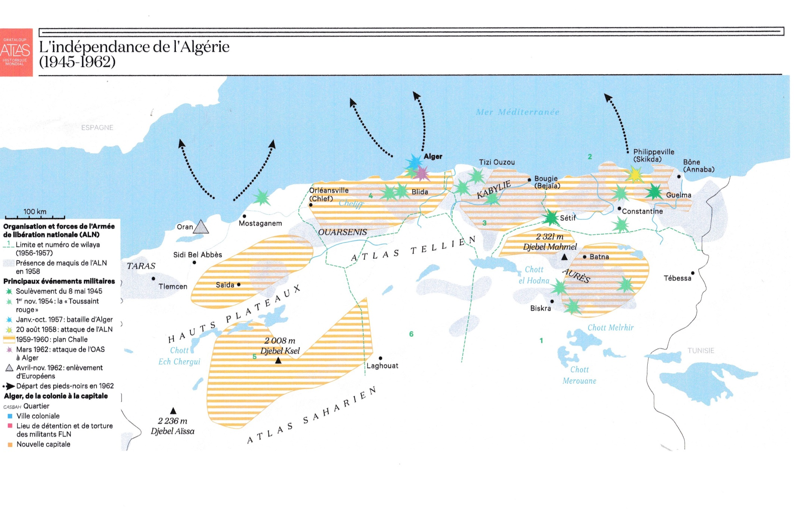
Documents complémentaires

Slide 37
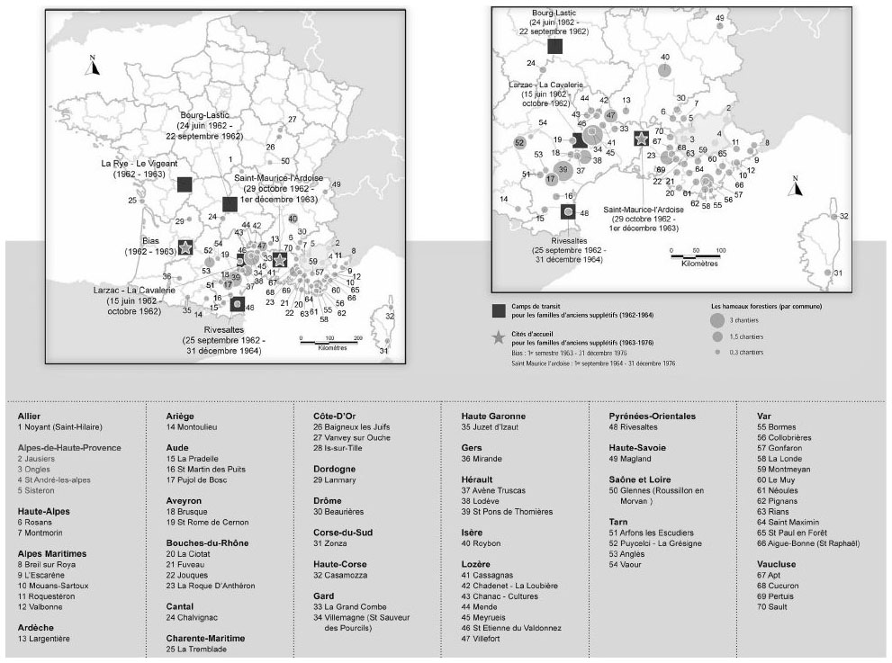
Camps pour les harkis

Slide 38
Période / chronologie à construire Titre à donner | Ce que m’apprend la Bande dessinée sur la guerre: sur le déroulement de la guerre et les acteurs/ les lieux / planches utilisées | Ce que je peux compléter avec d’autres documents et avec mes connaissances
…………………. (les origines de la guerre) Algérie en 1954 | Planche p 37/38 : inégalités Et p 77: mission civilisatrice Acteurs : population européenne et « français musulmans »
…………………… (du déclenchement de la guerre en 1954 au durcissement des opérations militaires à partir de 1957) | Planches p 10/11: attentats en pleine ville / mise en place de barrage Planches p 40: allusion bataille d’Alger menée par le général Massu et les paras ( torture/ fouilles arbitraires) Combats menées en zone rurale ( planche p 18/19 Des combats qui mettent en difficulté le FLN

Slide 39
Période / | Ce que m’apprend la Bande dessinée sur la guerre / sur les acteurs // planches utilisées | Ce que j’apprends par d’autres documents et par mes connaissances
……1958/1962……………….. ( sortir de la guerre) : de la crise politique au règlement du conflit et conséquences pour populations : 1962 | Allusion à la torture : planches p 50 Mise en place de la politique de regroupement : zones entières interdites aux algériens ( p 60) P 60 allusion aux bidons spéciaux : bombes au napalm sur maquisards + violences faites aux femmes ( planche p 61: viols collectifs/ humiliations Allusion aux combats dans les zones rurales p 86/87 P 65: allusion aux atrocités commises par FLN Planche p 102: cessez le feu : discours de Gaulle le 18 mars 1962 Violence continue entre les 2 camps : allusion à l’OAS (planche p 102 Indépendance le 5 juillet 1962 ( p 102) Sort des harkis : planches p 24 à 27 : départ pour la France en 1962 mais installation dans des camps jusqu’en 1975 : conditions de vie atroces mais solidarité mais nostalgie : son passé ( maison)

Slide 40
Proposition de mise en œuvre du Thème 3 HGGSP: Histoire et Mémoires
Double objectif
Montrer comment conflits et histoire s’inscrivent dans les mémoires des populations
Etudier le rôle de la connaissance historique et justice dans la manière dont états et sociétés se reconstruisent
Axe 1: histoire et mémoires des conflits
Jalon 1: causes de la 1ere GM
Jalon 2: Mémoires et histoire d’un conflit: la guerre d’Algérie
Axe 2, Histoire, mémoire et justice
Objet conclusif: l’Histoire et les mémoires du génocide des juifs et des tsiganes ( un jalon porte sur le génocide dans la littérature et le cinéma)

Slide 41
Mise en œuvre pédagogique
Thème 3 à traiter en 26/28 heures
Introduction 3 heures
Chaque axe : 7 heures
Jalon sur Mémoires et histoire d’un conflit : la guerre Algérie : 3 heures

Slide 42
La bande dessinée comme fil directeur pour traiter le thème?
Putain de guerre Tardi
Algériennes Meralli / Deloupy
Full Stop de F Debomy et E Prost Ou fantaisie des Dieux d’Hippolyte et P de St Exupéry
Maus de Spiegelman
Les causes de la 1ere GM: débat historique
Mémoires et histoire d’un conflit
Les tribunaux gacaca face au génocide des tutsis
Histoire et Mémoires du génocide des Juifs et des tsiganes

Slide 43
Une mémoire, des mémoires sensibles
Quelques exemples qui peuvent servir de points d’accroche en HGGSP / Passé/ Présent
17 octobre 2012: communiqué de F Hollande : la reconnaissance par la république le massacre du 17 octobre 1961
6 décembre 2012: loi faisant du 19 mars la journée nationale du souvenir et du recueillement à la mémoire des victimes civiles et militaires de la guerre d’Algérie et des combats en Tunisie et au Maroc
14 février 2017: E. Macron « la colonisation française a été un crime contre l’humanité »

Slide 44
Le jalon invite comme le montre le pluriel « Mémoires » à aborder les mémoires plurielles de la guerre d’Algérie
Mémoires de la guerre d’Algérie = hétérogènes avec des expériences de guerre diverses
Mémoire des anciens combattants ( appelés, engagés…)
Mémoire des pieds noirs
Mémoire des harkis
Mémoire des militants et combattants du FLN
Mémoire des militants/ combattants de l’OAS
Mémoire des victimes du FLN/ de l’Armée française, de l’OAS

Slide 45
Comment la BD « Algériennes » combine t-elle mémoires et histoire de la guerre d’Algérie à travers la mémoire des femmes ?
Victimes ou actrices c'est leur point de vue, leur implication en tant qu'épouse ou fille, militante ou combattante, qui nous est ici donné...

Slide 46
Les mémoires des femmes oubliées ?
Une mémoire peu étudiée: « une moitié oubliée du peuple algérien
Travaux de M harbi qui souligne que femmes= apport considérable et que sans elles , luttes armée urbaines différentes + Dictionnaire biographique des militants nationalistes algériens de B Stora: seulement 6 femmes mentionnées
Fin années 80: travaux consacrés aux femmes : thèse de Djamila Amrane : « femmes algériennes dans la guerre » 1988

Slide 47
Etat des lieux d’après les travaux de Djamila Amrane
Algérie des années 50: 4% des femmes = alphabétisées. Majorité employée dans agriculture et artisanat/ femme exclue de la sphère publique et son seul statut = épouse et mère de famille. Droit de vote en 1947 mais modalités de ce droit précisées en 1958
Militantisme féminin existe bien dans le cadre du PCA et de son Union des femmes

Slide 48
Comment femmes s’engagent –elles dans le lutte?
Un engagement car modèle du père, du frère, rôle des medersas( écoles primaires influencées par les nationalistes)
Importance de la sociabilité féminine à travers les fêtes, le rôle de la chanson , des orchestres de femmes dans la diffusion de la culture militante.
Les tâches confiées aux femmes ne différent guère du schéma traditionnel: infirmières, cantinières, transport des armes , de bombes dans la bataille d’Alger.
Les Moudjahidates : 10 949 militantes , 1755 maquisardes et 65 combattantes ayant exercé directement la violence.
Des femmes qui ont subi violences ( prisons, viols, torture ).
Des femmes qui ne voient pas leur statut changé après la libération : 2 députées femmes dans la 2e assemblée nationale

Slide 49
Proposition : HGGSP
Une Bd qui permet de travailler sur histoire du genre: la guerre vue et racontée par les femmes
Comment la guerre a-t-elle été vécue par les femmes?
Pourquoi les mémoires des femmes sur la guerre d’Algérie se construisent-elles sur un temps plus long ?
Objectif : retracer le parcours de 5 femmes
Mise en activité :
Travail de groupe :
Réaliser la fiche biographique du personnage sous forme de capsule audio
Restitution collective : sous forme de tableau ou de frise / mise en perspective: un récit personnel qui s’inscrit dans des perspectives plus historiques

Slide 50
Des personnages féminins principaux qui ont une expérience de la guerre différente et donc une mémoire différente
Lucienne: épouse d’un soldat français qui est partie en Algérie en 1956, qui est confrontée à la violence dans la rue . Un court séjour
Malika: une combattante ( infirmière dans le maquis ) , torturée qui rejoint le gouvernement après la guerre et élue députée + crée association
Djamila: une Algérienne qui manifeste jeune pour égalité de droits , son père est arrêté et torturé et elle décide de rejoindre la résistance dans le maquis
Bernadette: une pied noire qui est restée en Algérie
Saida: une algérienne qui vit en France : fille de harki ; qui quitte rapidement Algérie et qui raconta sa vie dans les campements pour harkis

Slide 51
Exemple 1 de parcours biographique: Saida: fille de harki
Une jeunesse en Algérie ( p 16 à 21)
Vit dans un village épargné par la guerre , entre femmes
Son père dans un 1er temps rejoint le maquis avec ses deux frères. Puis décide de s’engager dans l’armée française après avoir été témoin de la violence entre groupes armés indépendantistes rivaux
A la fin de la guerre , son père demande à ce que sa famille soit rapatriée car considéré comme un traitre
Départ pour la France ( 22 à 24 )
Pris pour cibles par la population
Embarquement au port d’Alger
Arrivée en France ( 25 à 28)
Se retrouve avec sa famille dans un camp sous une tente ( manque d’hygiène/ froid/ faim) mais entraide entre femmes
Aide d’une religieuse de la Cimade qui lui donne cours de français / de bonne tenue et de tricot)
Déplacement dans un autre camp à Bourg Lastic ( Puy de Dôme) et apprend à vivre en étant considérée comme traitre
Vit dans HLM

Slide 52
Comment a évolué la mémoire des harkis ?
Temps de la guerre : peur/ sentiment de honte
Au sortir de la guerre : rejet , sentiment d’abandon confère le décret du 21 juillet 1962 qui leur ôte nationalité française: rapatriement en France mais règlement de compte dès juillet 1962: ( entre 60 000 à 70000 morts) Mais des harkis confondus avec ensemble des rapatriés mais traités différemment ( pauvreté): temps du mutisme
Une mémoire qui émerge difficilement à partir de 1975/1980: « seconde mémoire des harkis » ( enfants nés en France)création d’associations , création du conseil national des français musulmans + actions + violentes pour se faire reconnaitre comme à Avignon en 1991 ou grève de la faim à Cahors en 1997 + reconnaissance avec J Chirac ( journée nationale pour le sacrifice des harkis = le 25/09) F Hollande en 2016 reconnait la responsabilité des gouvernements français dans l’abandon des harkis
= Une mémoire longtemps niée qui renvoie à l’abandon, déracinement, enfermement mais aussi mémoire de combat contre inertie publique et médiatique qui a pu pousser à des erreurs, mauvaise foi ( ex victime de génocide mais ils ont aussi tué )

Slide 53
Exemple 2: Un parcours d’une combattante entre espoir et déception et évocation de la question de la torture; parcours de Malika à partir page 81
début de son Engagement
Pose bombe dans café à Alger: participe à la lutte pour indépendance
Rejoint le maquis
Infirmière ( apporte soins et soutien populations rurales ) décrit la violence dans les campagnes mais prend parole dans les décisions militaires
Prise dans un guet apens : arrêtée et torturée ( planches qui dénoncent une violence extrême ( pages 92/99)
Fin de la guerre
Participe au gouvernement mais vite déçue par la corruption , les mensonges
Crée une association pour promouvoir la réconciliation « partager les lettres des soldats français »
Sauvée par un jeune appelé
Souhaite obtenir les mêmes droits que les français

Slide 54
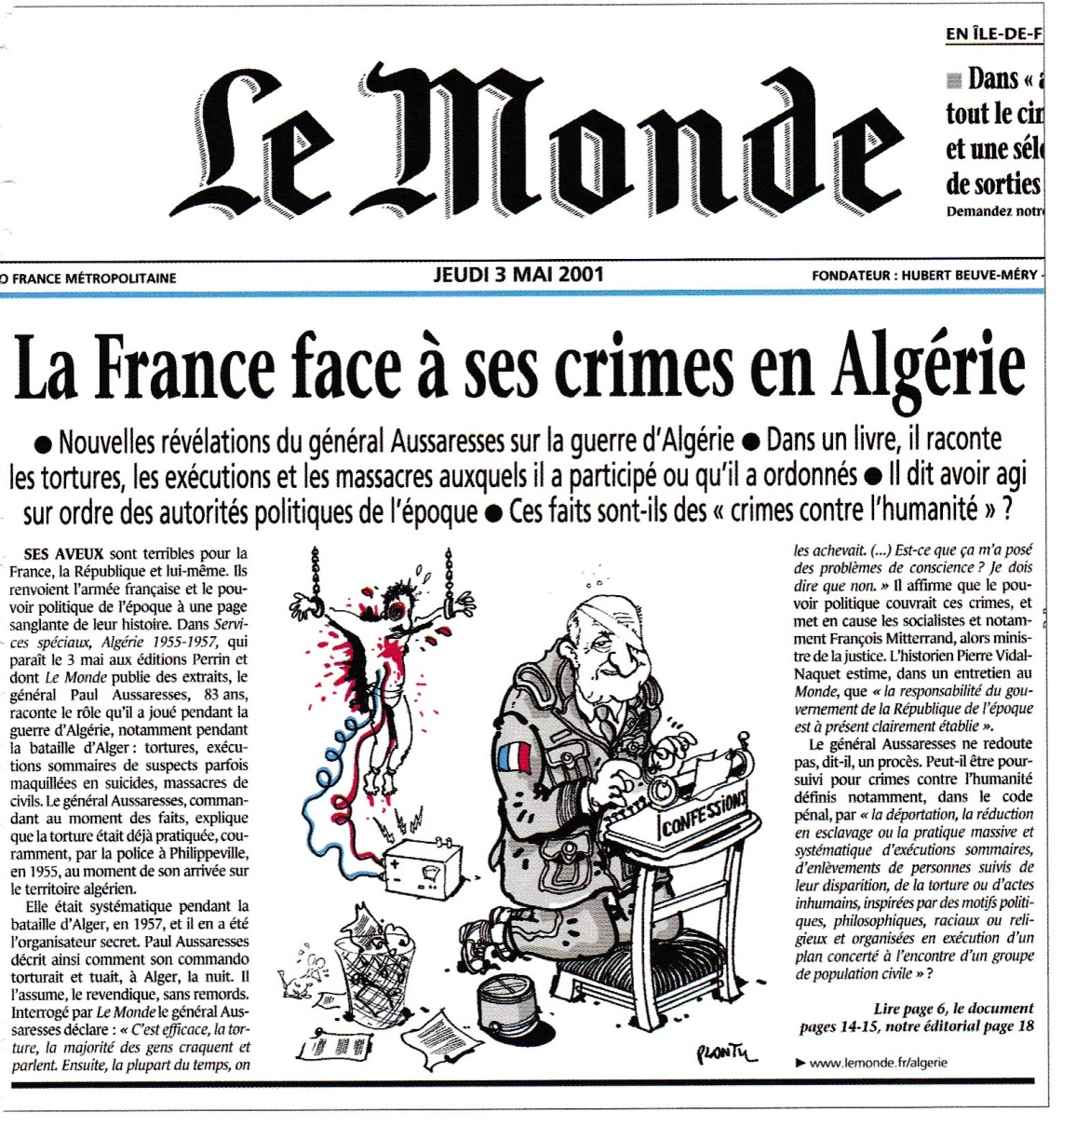
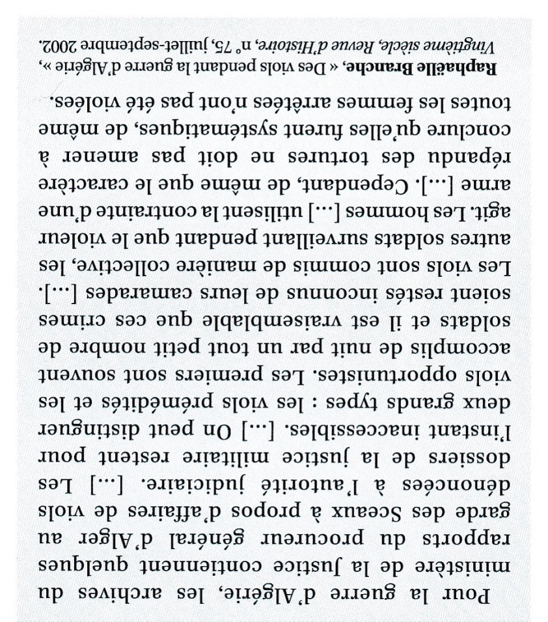
Un témoignage qui permet de travailler sur la question de la torture

Slide 55
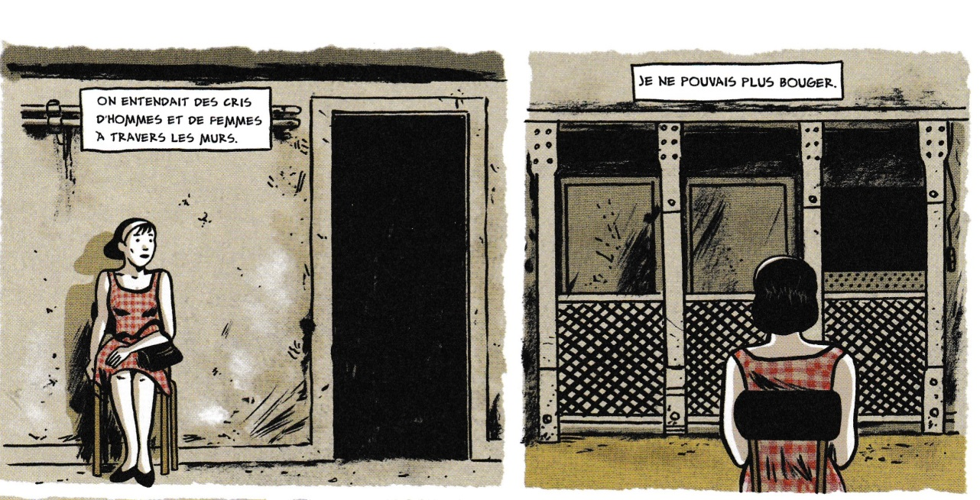
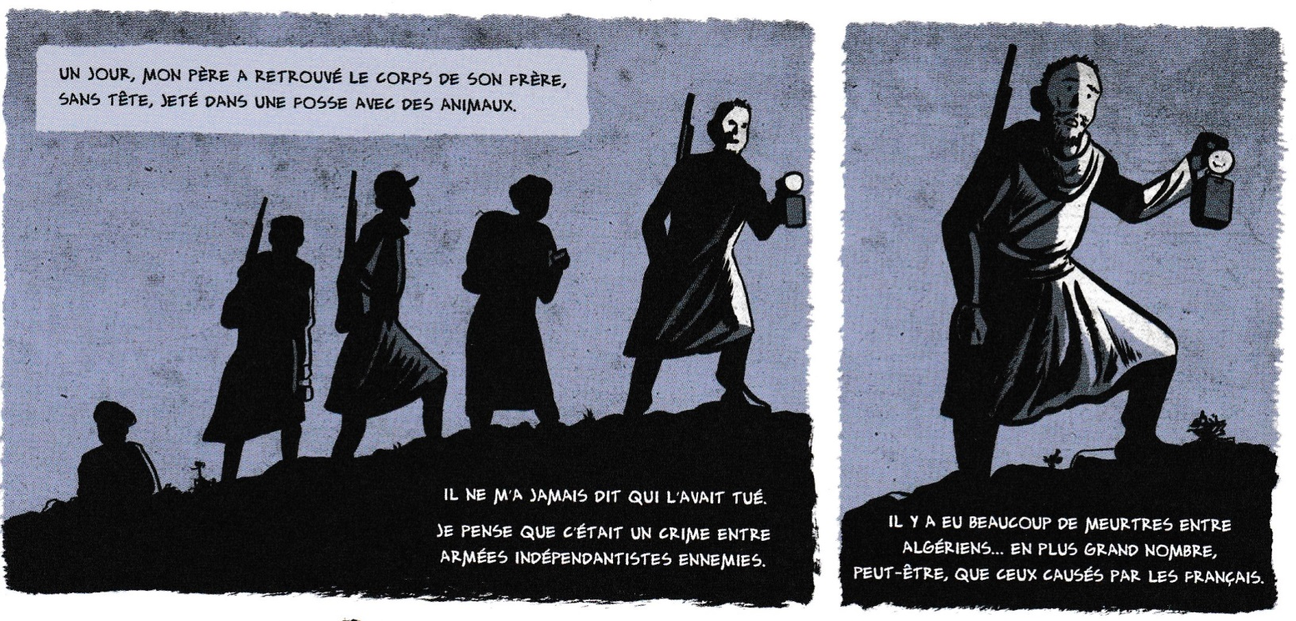
Violences dénoncées dans la BD
Par Djamila planches p 48-50: violences perpétrées par armée française
Par Saida , planches p 18,violences perpétrées par les nationalistes algériens

Slide 56
Un témoignage qui montre la difficile construction de la mémoire de la torture
Des violences contre la population en particulier à l’égard des femmes sont nombreuses car femmes de plus en plus présentes dans le conflit donc elles sont fichées , arrêtées + viol = méthode ordinaire de torture ( pratique courante en kabylie en 1959)/ mais des viols qui n’intéressent pas autorités militaires françaises , ni instrumentalisés par les nationalistes algériens/ Des journaux comme express font état de l’emploi de la torture malgré la censure
Au lendemain de la guerre: silence s’installe sur toutes les tortures
Années 90: travaux de R Branche : torture armé clé de la guerre et les violences accomplies sur ordre
Années 2000 : 1ers témoignages dans le monde : interview du général Aussaresses et témoignage d’une ancienne combattante algérienne Louisette Ighilalriz ( torturée dans les locaux de la 10 division parachutiste du général Massu) mais pas de commission d’enquête parlementaire sur la Torture en Algérie .

Slide 57
: Comment les mémoires de la guerre d’Algérie se sont –elles construites en France grâce au travail des historiens ?
1ere phase
1962/1975 oubli organisé:, déni épisode traumatisant et douloureux « la guerre sans nom »
Lois d’amnistie pour les actes commis en temps de guerre
2e phase
1975/ début des années 90: un tournant
Publications de travaux historiens ( B. Stora/ G Pervillé )
3e phase
Depuis les années90: de nouveaux enjeux
Reconnaissance: un nom, en 1999 des dates de commémoration, fin de l’occultation de la question de la torture ( travaux de R Branche) et sylvie Thenaud sur la justice
1er colloque sur le guerre d’Algérie
Période de l’entre-soi
Inauguration de lieux : mémorial national de la guerre d’Algérie et des combats du Maroc et de la Tunisie
Reconnaissance de la répression du 17 octobre 1961

Slide 58
Mémoires et histoire de la guerre Algérie en HGGSP
approche Histoire
1954/1962 guerre
Approche Géographie
Un territoire composé de 2 ensembles différents : au nord les 3 départements d’Alger/ d’Oran et de Constantine = montagnes et plaines et au sud les territoires militaires et des oasis : au sud = désert
Géopolitique approche
Contexte de la guerre froide et du mouvement de décolonisation
1962: accords d’Evian: le temps de l’amnésie
Mise en valeur coloniale : main mise inégale
Toussaint Rouge 1/11/1954
1945: émeutes à Sétif
Manifeste du peuple algérien 1943
Approche SP
Poids de l’opinion publique/ engagement des intellectuels
Naissance de la 5e république en France
Création d’un état indépendant : une république
Utilisation de la Torture/ attentat
Relations métropole/ colonies
1999: loi officialisant l’expression « guerre Algérie «
2002: inauguration du mémorial national de la guerre d’Algérie
Zones de combats
Construction des mémoires / travaux historiens

Slide 59
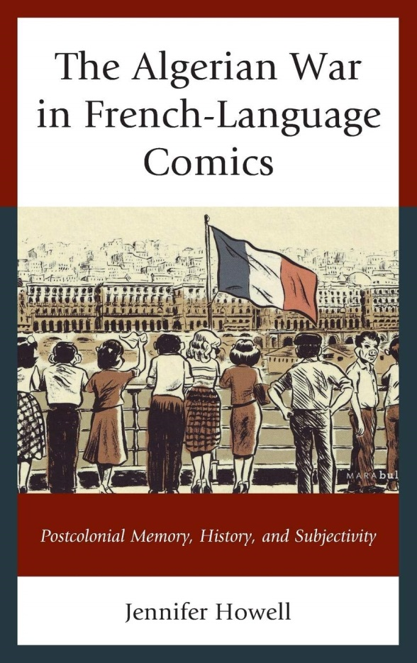
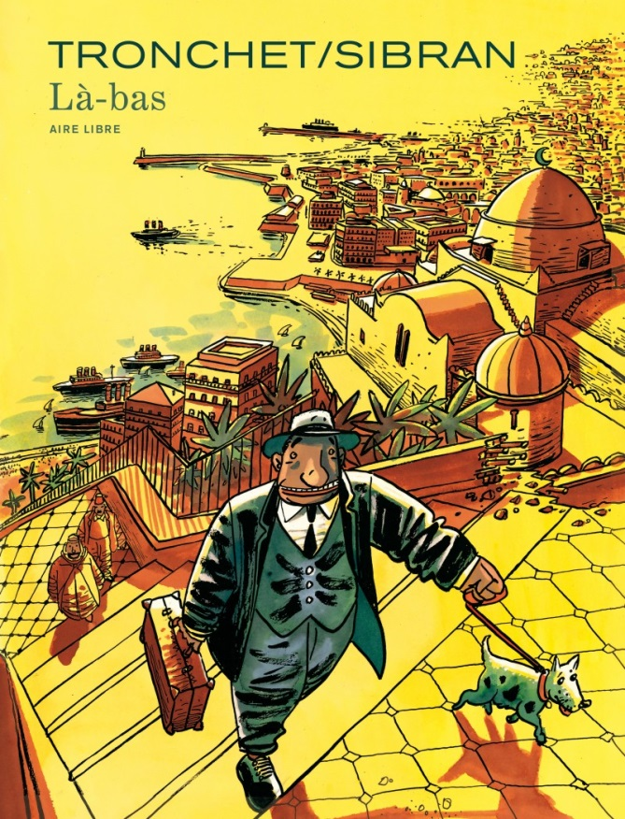
Autres bandes dessinées exploitables en classe
https://www.actuabd.com › Guerre-d-Algerie-et-bande-dessinee

Slide 60
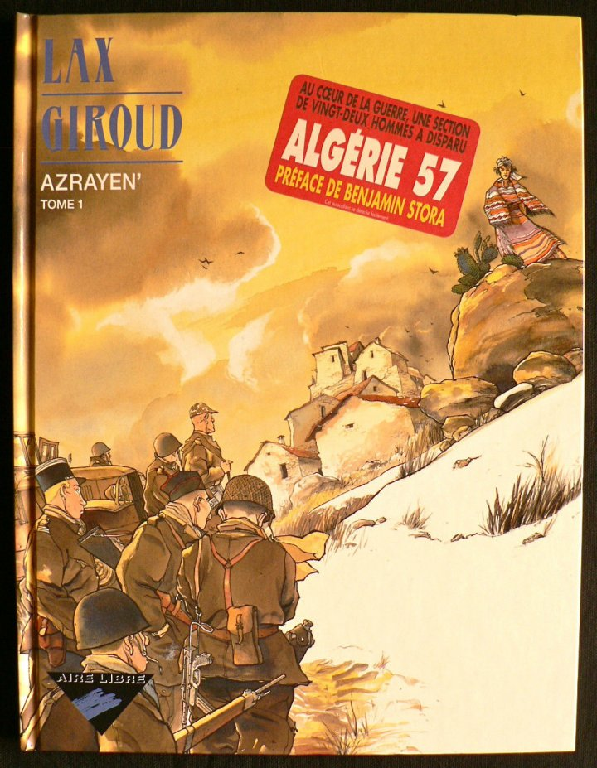

Slide 61
quelques références bibliographiques
Harbi Mohammed, Stora benjamin ( sous dir.de). La guerre d’Algérie 1954- 2004: la fin de l’amnésie , Paris, Robert Laffont, 2004
Stora benjamin, le mystère de Gaulle, son choix pour l’Algérie, Paris, Robert Laffont, 2009
Branche Raphaëlle, la guerre d’Algérie, une histoire apaisée? Seuil, Paris, 2005
Charbonnier Marc ( dir) dossier Histoire et mémoires de la guerre d’Algérie » historiens et géographes n°440, décembre 2017- janvier 2018
Perville Guy, la guerre d’Algérie, histoire et mémoires, CRDP d’Aquitaine, Bordeaux , 2008
Remi Dalisson, guerre d’Algérie, l’impossible commémoration, Armand Colin, Paris, 2018
Benjamin Stora, Tramor Quemeneur, Mémoires d’Algérie, librio n° 1125, Paris , 2012
Atlas de la guerre d’Algérie, Guy Pervillé, Cecile Marin , autrement, Paris , 2003
TDC, la guerre d’Algérie, n° 994
Des viols pendant la guerre d’Algérie, R Branche, revue 20e siècle, 2002/3 n°75
Documentation photographique, « la guerre d’Algérie » de R Branche et S Thenaut, 2001
Dossier Guerre Algérie, site edutheque.afp.com
Article de Pascal Ory sur la BD Algérienne dans la revue l’histoire n°451 (page 84)

